Slide 1

Brizo
Подготовил: Симанов Вадим
Группа: 21-ИС

Slide 2
Функционал
Телефония
Задачи и напоминания
Воронка продаж
Аналитика и отчеты
База клиентов
Мобильная версия
Хранение файлов
Мониторинг эффективности персонала
История взаимодействия с клиентами

Slide 3

Преимущества
Недостатки
Простая настройка.
Большое количество аналитических инструментов для каждого раздела системы.
Понятный интерфейс.
Высокая скорость работы.
Сильная интеграция с управленческим учетом.
Наличие уникального финансового блока.
Отсутствие мониторинга телефонных звонков и рекламных кампаний.
Отсутствие товарных остатков.
Ограниченное количество интеграций с чатами, 1C, банками, телефонией.
Не предусмотрена автоматическая постановка задач.
Управленческий учет только финансов (нет товаров, складских запасов);
Слабо проработанная система уведомлений.

Slide 4
Безопасность
Тарифы
Доступ по протоколу HTTPS.
Многофакторная авторизация
Резервное копирование в нескольких местах.
799 ₽ в месяц — при оплате на 1 год
899 ₽ в месяц — при оплате на 6 месяцев
999 ₽ в месяц — при оплате на 3 месяца
Так же имеется пробный период на 7 дней с полным функционалом

Slide 5
Интеграции
системы Whatsapp
телефонией Mango Office
IP-телефонией Zadarma
телефонией UIS
IP-телефонией Мегафон
телефонией Билайн
телефонией Sipuni
телефонией OnlinePBX
социальной сетью VK
сайтом
Google Календарем
1С
SMS.ru
банком Тинкофф

Slide 6
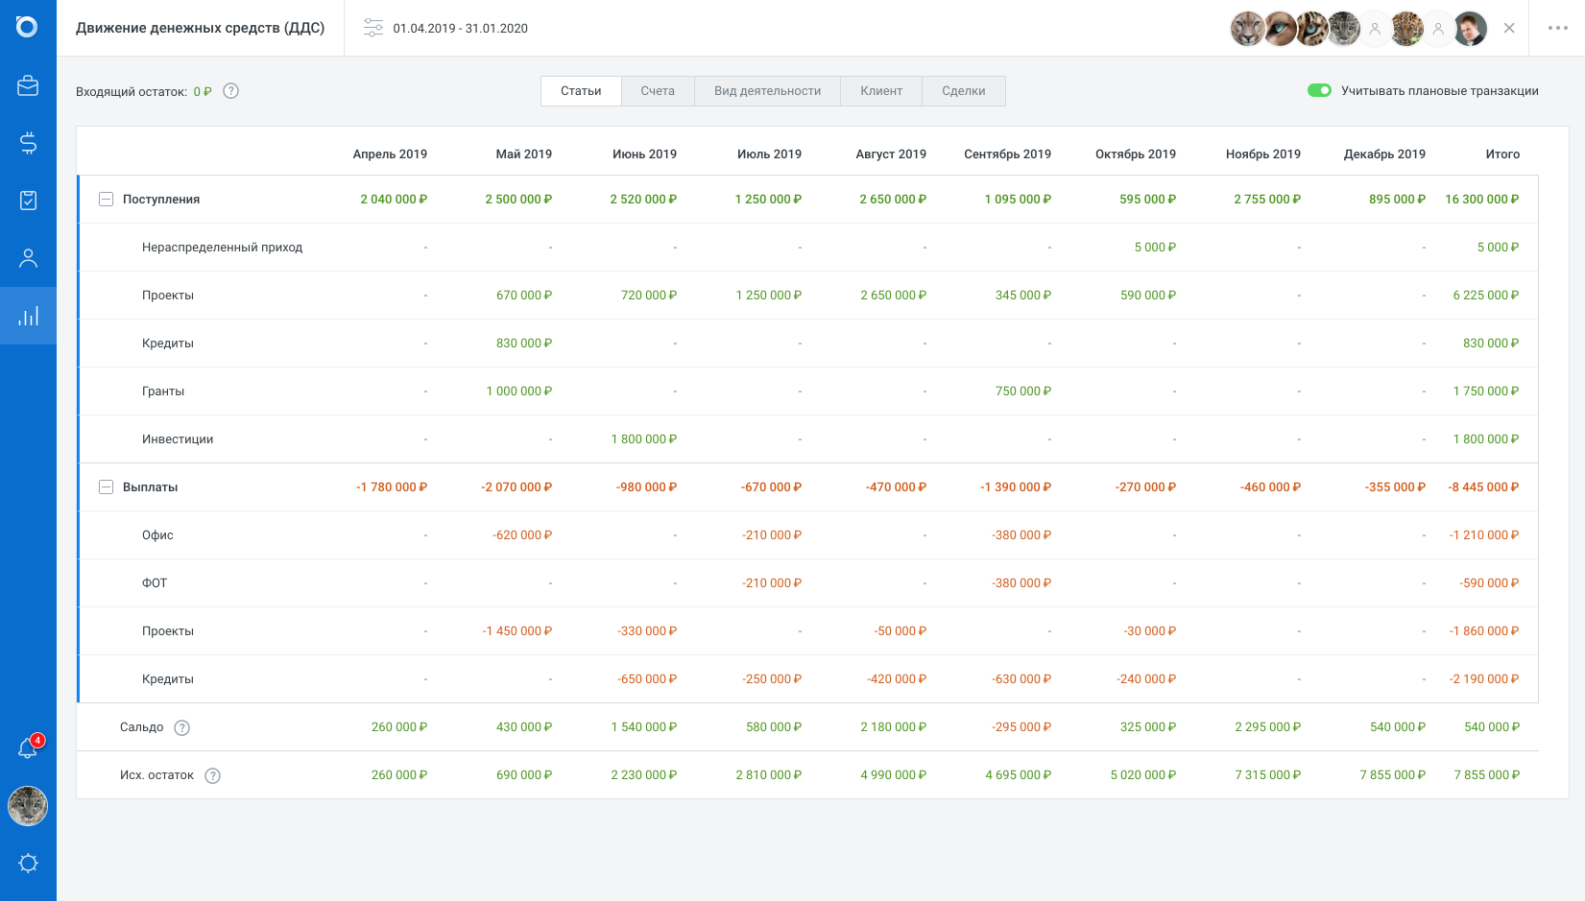
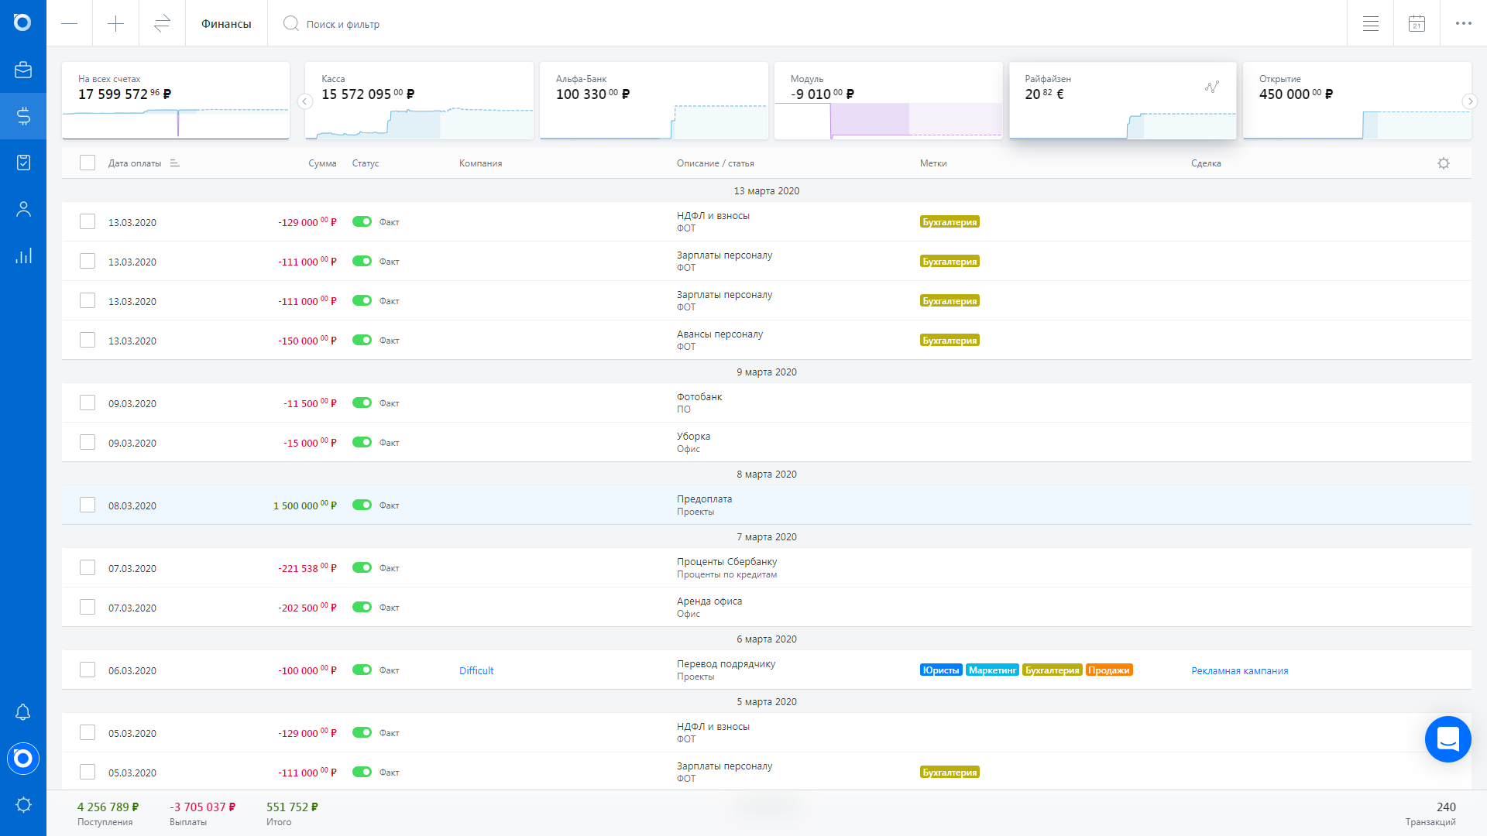
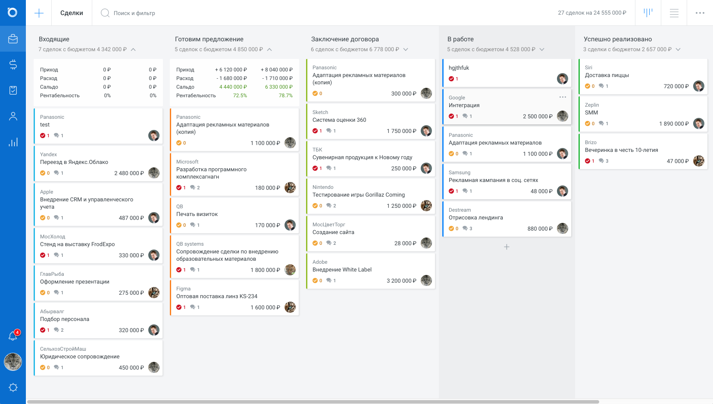
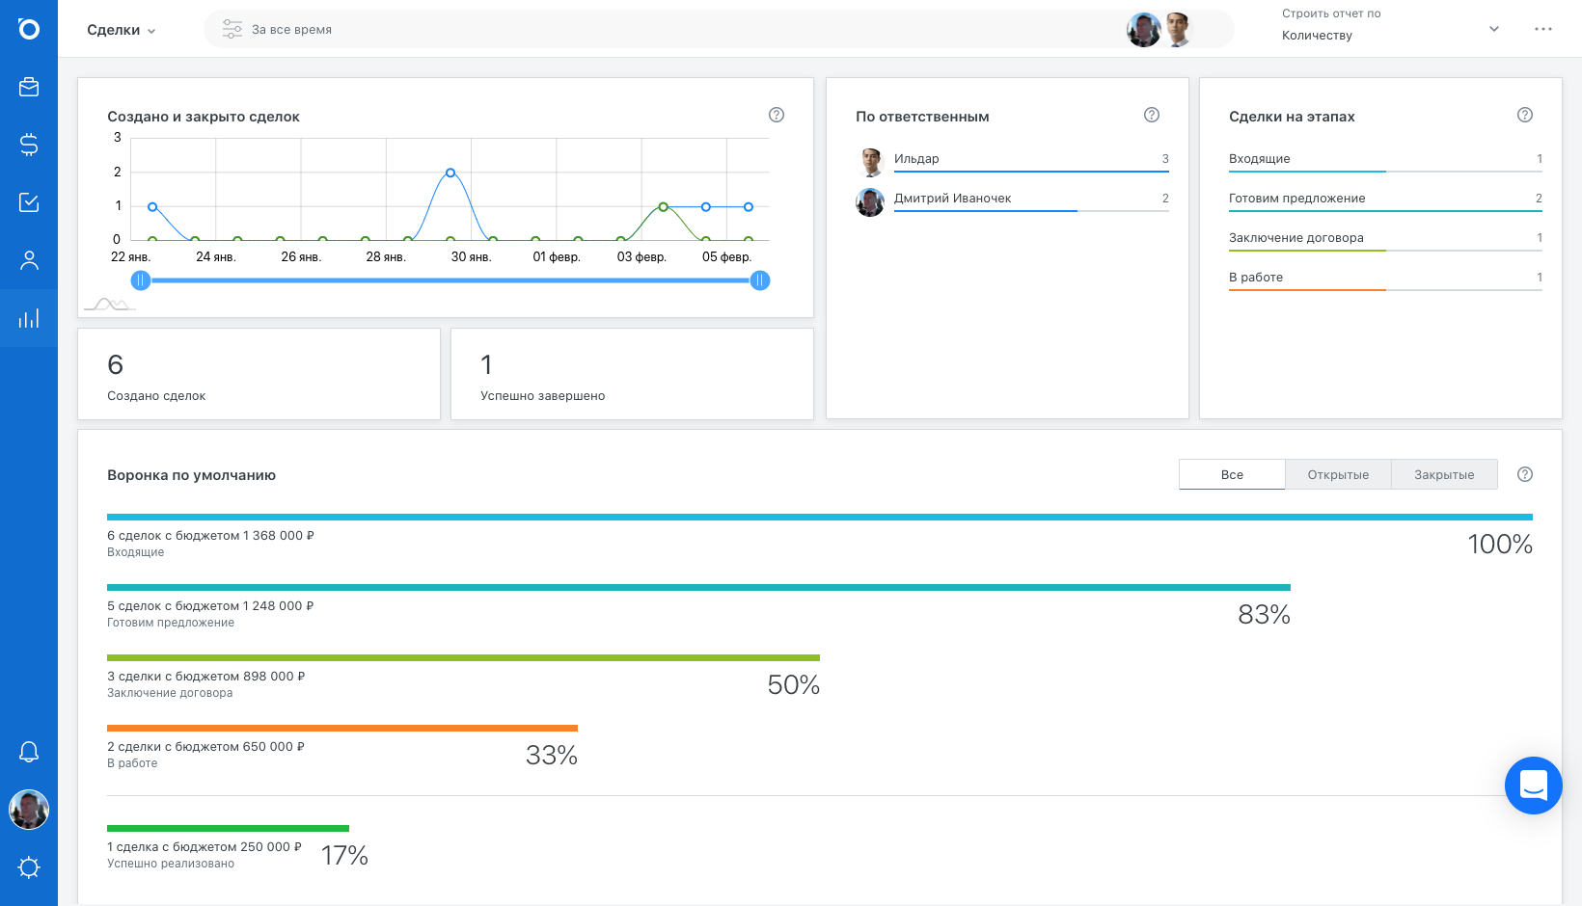
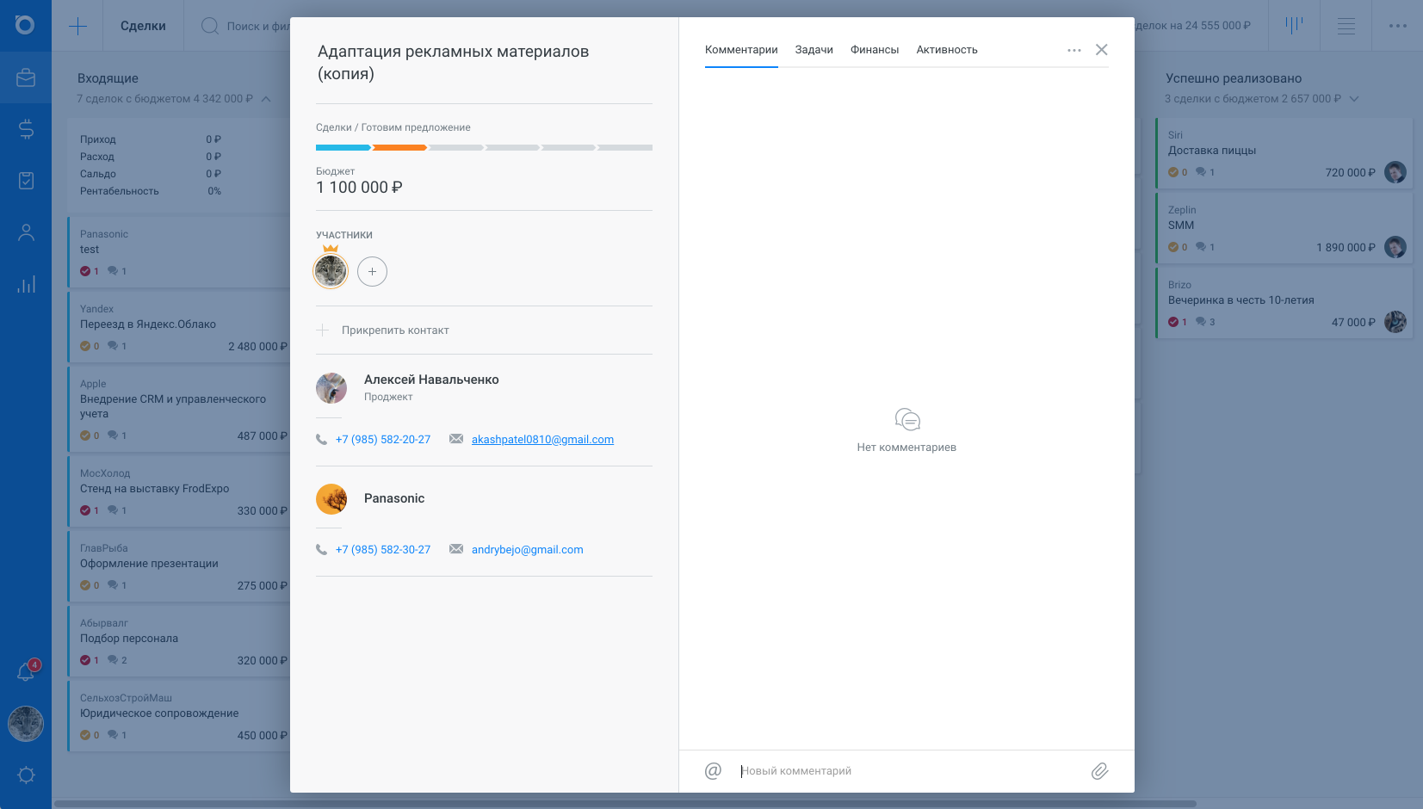
Примеры использования

Slide 7
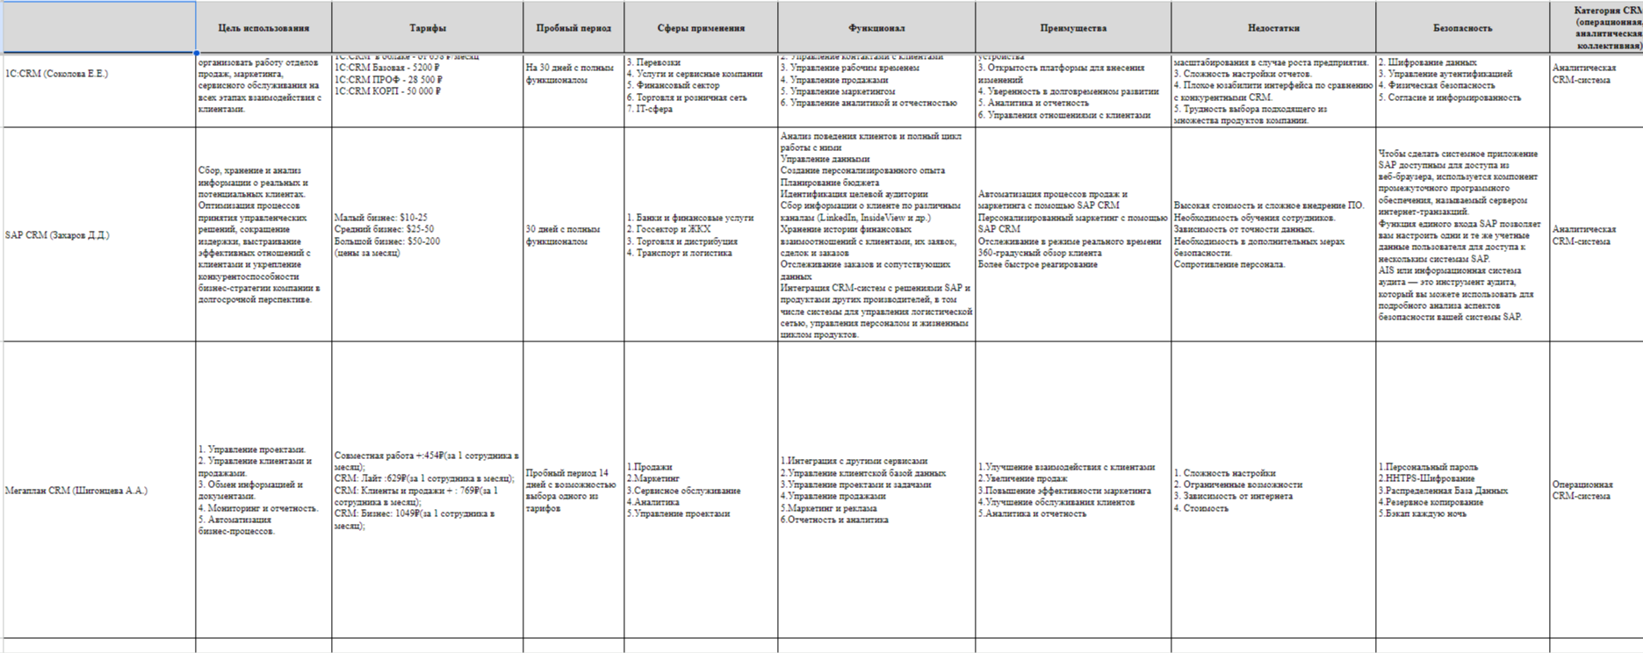
Сравнение с другими системами
Таблица:https://docs.google.com/spreadsheets/d/1LkPQrhOPPxw-sLYOM85PnUG2KJHHIzbzbFnuCVGERgo/edit#gid=0

